Slide 1
ICE开发技术培训
演讲：陈锦

Slide 2
培训目标
了解ICE框架能做什么
熟悉基于ICE开发的相关技术
熟悉ICE GRID设计、开发、部署过程
了解如何在Linux下的搭建开发环境

Slide 3
章节
ICE框架介绍
ICE开发技术
在VS2005环境下开发ICE GRID应用
ICE GRID部署
介绍在Linux环境下搭建开发环境
讨论

Slide 4
ICE框架介绍
ICE是什么
为什么使用ICE
ICE提供的服务

Slide 5
ICE是什么
Internet Communications Engine
由CORBA创始人发起
跨平台，轻量，高性能网络计算引擎
面向对象的中间件平台

Slide 6
为什么使用ICE
提供适用于异种环境的面向对象中间件平台。
提供一组完整的特性，支持广泛的领域中的实际的分布式应用的开发。
避免不必要的复杂性，使平台更易于学习和使用。
提供一种在网络带宽、内存使用和CPU 开销方面都很高效的实现。
提供一种具有内建安全性的实现，使它适用于不安全的公共网络。

Slide 7
ICE提供的服务
IceGrid
  基于网格计算的定位和激活服务
Freeze
  提供了Ice Servants对象的自动持久性。
IceSSL
  用于Ice核心的动态的SSL传输插件。
Glacier2
  Ice的防火墙解决方案，它大大简化了安全程序的部署。
IceBox
  提供可配置的服务并进行集中管理
IceStorm
  一个支持联盟的消息服务
IcePatch2
  一个软件修补和分发的服务。

Slide 8
ICE开发技术
编写slice文件
编译slice文件
服务接口实现
配置文件
服务端应用编写
客户端编写

Slide 9
编写slice文件
module Demo {
interface Printer {
void printString(string s);
}; };

Slide 10
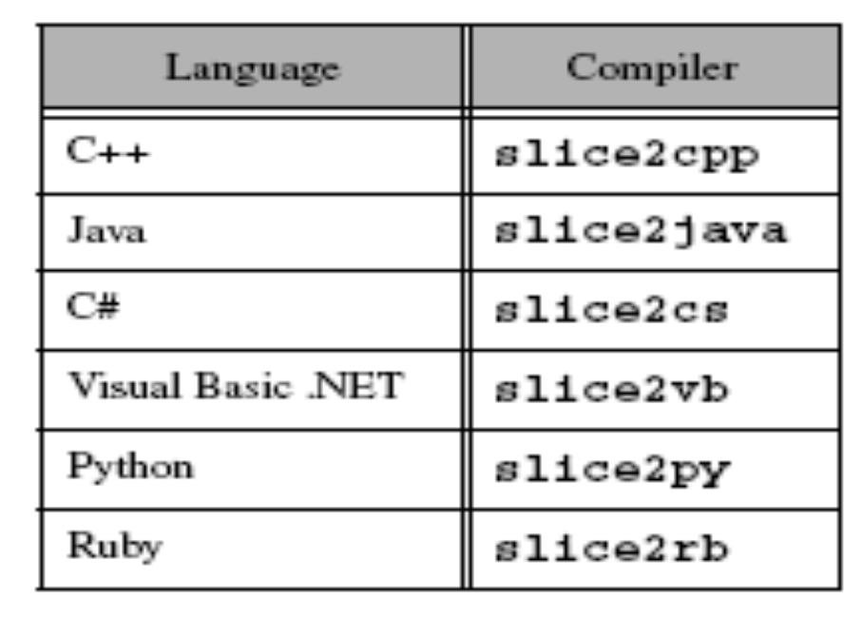
编译slice文件
slice2cpp Printer.ice
生成Printer.cpp Printer.h

Slide 11
服务接口实现
class PrinterI : public Printer {
  public:
  virtual void printString(const string& s,
  const Ice::Current&);
};
void PrinterI::
printString(const string& s, const Ice::Current&){
cout << s << endl;
}

Slide 12
配置文件
加载配置文件：
--Ice.Config=config_file
配置文件格式：
property_name= # Set property to the empty string or zero

Slide 13
服务端应用编写
int main(int argc, char* argv[]){
int status = 0;
Ice::CommunicatorPtr ic;
try {
// Server implementation here...
} catch (const Ice::Exception& e) {
cerr << e << endl;
status = 1;
} catch (const char* msg) {
cerr << msg << endl;
status = 1;
}
if (ic) {
try {
ic->destroy();
} catch (const Ice::Exception& e) {
cerr << e << endl;
status = 1;
}
}
return status;
}

Slide 14
客户端编写
Ice::ObjectPrx base = ic->stringToProxy(
"SimplePrinter:default -p 10000");
PrinterPrx printer = PrinterPrx::checkedCast(base);
if (!printer)
throw "Invalid proxy";
printer->printString("Hello World!");

Slide 15
在VS2005环境下开发ICE GRID
目录安排
建立解决方案
项目设置
slice定义
在vs中编译slice
编写服务端代码
编写客户端代码
Registry配置
Node配置
启动IceGrid服务端
部署应用
客户端测试

Slide 16
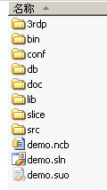
目录安排

Slide 17
建立解决方案
新建解决方案Demo
新建C＋＋的Win32的空白项目server
新建C＋＋的Win32的空白项目client

Slide 18
项目设置
把ice的include加入VC8的引用文件目录,把ice的lib目录加入VC8的库文件目录。
项目－》属性－》C/C++ -》代码生成－》运行时库－》/MD(realse版)或/MDd(debug版）
项目－》配置属性-》C/C++-》语言-》启用运行时类型信息/GR 开启
设置：项目－》属性－》链接器－》输入－》加入iced.lib iceutild.lib，此处一定要把realse库和debug库分清, debug库后有个d

Slide 19
Slice定义
#ifndef HELLO_ICE
#define HELLO_ICE
module Demo{
interface Hello{ ["cpp:const"] idempotent void sayHello(); idempotent void hutdown();
};};
#endif

Slide 20
在VS中编译slice
Slice自定义生成命令行
..\..\3rdp\ice\bin\slice2cpp.exe ..\..\slice\Hello.ice
Slice自定义生成说明
正在编译$(InputFileName)...
Slice自定义生成输出
Hello.cpp;Hello.h
Slice自定义生成附加依赖项
..\..\3rdp\ice\bin\slice2cpp.exe;..\..\3rdp\ice\lib\sliced.lib
*设置完使用自定义生成工具后，就可以编译了

Slide 21
编写服务端代码
void
HelloI::sayHello(const Ice::Current&) const
{
cout << _name << " says Hello World!" << endl;
}
void
HelloI::shutdown(const Ice::Current& c)
{
cout << _name << " shutting down..." << endl;
c.adapter->getCommunicator()->shutdown();
}

Slide 22
编写客户端代码
HelloPrx hello;
try
{
hello = HelloPrx::checkedCast(communicator()->stringToProxy("hello"));
}
catch(const Ice::NotRegisteredException&)
{
IceGrid::QueryPrx query = IceGrid::QueryPrx::checkedCast(communicator()->stringToProxy("DemoIceGrid/Query"));
hello = HelloPrx::checkedCast(query->findObjectByType("::Demo::Hello"));
}
if(!hello)
{
cerr << argv[0] << ": couldn't find a `::Demo::Hello' object." << endl;
return EXIT_FAILURE;
}

Slide 23
Registry配置
在conf目录下建立config.grid文件
IceGrid.Registry.Client.Endpoints=default -p 12000
IceGrid.Registry.Server.Endpoints=default
IceGrid.Registry.Internal.Endpoints=default
IceGrid.Registry.Data=db/registry
IceGrid.Registry.PermissionsVerifier=Demo
IceGrid/NullPermissionsVerifier
IceGrid.Registry.AdminPermissionsVerifier=Demo
IceGrid/NullPermissionsVerifier
IceGrid.Registry.SSLPermissionsVerifier=Demo
IceGrid/NullSSLPermissionsVerifier
IceGrid.Registry.AdminSSLPermissionsVerifier=DemoIceGrid/NullSSLPermissionsVerifier

Slide 24
Node配置
在conf目录下建立config.node1
Ice.Default.Locator=DemoIceGrid/Locator:tcp -h 127.0.0.1 -p 12000
IceGrid.Node.Name=node1
IceGrid.Node.Endpoints=tcp
IceGrid.Node.Data=E:\demo\db\node1
IceGrid.Node.Output=E:\demo\db\node1
IceGrid.Node.Trace.Replica=2
IceGrid.Node.Trace.Activator=1
第二个节点node2类似

Slide 25
启动IceGrid服务端
启动registry
icegridregistry --Ice.Config=%CURRENT_DIR%\conf\config.grid
启动节点1
icegridnode --Ice.Config=%CURRENT_DIR%\conf\config.node1
启动节点2
icegridnode --Ice.Config=%CURRENT_DIR%\conf\config.node2

Slide 26
部署应用
Icegridadmin –Ice.Config=./conf/config.grid
# application add “./conf/application.xml”
application.xml为部署描述文件

Slide 27
客户端测试
set ICE_CONFIG=%CURRENT_DIR%/conf/config.client
.\bin\client.exe
输入命令就可以看到效果了

Slide 28
Linux下搭建Ice开发环境
1、mkdir ThirdParty
2、cp ThirdParty-Sources-3.0.1.tar.gz ThirdParty
3、tar –xzvf ThirdParty-Sources-3.0.1.tar.gz
4、tar –xzvf openssl-0.9.8a.tar.gz
5、cd openssl-0.9.8a
6、./ Configure;make;make install
7、cd ..
8、tar –xzvf expat-1.95.8.tar.gz
9、cd expat-1.95.8
10、./ configure;make;make install

Slide 29
Linux下搭建Ice开发环境（续）
11、cd ..
12、tar –xzvf db-4.3.29.NC.tar.gz
13、cd db-4.3.29.NC
14、cd build_unix
15、../dist/configure;make;make install
16、cd ../..
17、tar –xzvf Ice-3.0.1.tar.gz
18、cd Ice-3.0.1
19、将config文件夹下的Make.rules.Linux，将c++改为g++
20、将config文件夹下的Make.rules里面的变量修改为第三方库的路径，找?号的是系统已经安装的，在linux下STL就是STLport不用另行安装。

Slide 30
Linux下搭建Ice开发环境（续）
#STLPORT_HOME ?= /opt/STLport
#
# If libbzip2 is not installed in a standard location where the compiler
# can find it, set BZIP2_HOME to the bzip2 installation directory.
#
#BZIP2_HOME ?= /opt/bzip2
#
# If Berkeley DB is not installed in a standard location where the
# compiler can find it, set DB_HOME to the Berkeley DB installation
# directory.
#
#DB_HOME = /root2/opt/db
#
# If OpenSSL is not installed in a standard location where the
# compiler can find it, set OPENSSL_HOME to the OpenSSL installation
# directory.
#
OPENSSL_HOME = /root2/opt/openssl
#
# Define if your OpenSSL requires Kerberos, and if Kerberos is not
# installed in a standard location.
#
KERBEROS_HOME ?= /usr/kerberos

Slide 31
Linux下搭建Ice开发环境（续）
#
# If expat is not installed in a standard location where the
# compiler can find it, set EXPAT_HOME to the expat
# installation directory.
#
EXPAT_HOME = /root2/opt/expat
#
# If readline is not installed in a standard location where the
# compiler can find it, AND you want to use readline,
# set READLINE_HOME to the readline installation directory.
#
#
#READLINE_HOME ?= /opt/readline
21、make;make install

Slide 32
谢谢！

